Slide 1
Router
Lecture 2 & 3
T.HASAN ABDULRAQIB ASAAD

Slide 2

Router Modul 1
1- Routers , Ports
2- Router Internal Configuration

Slide 3
Router & Ports
Lecture 2
T.HASAN ABDULRAQIB ASAAD

Slide 4
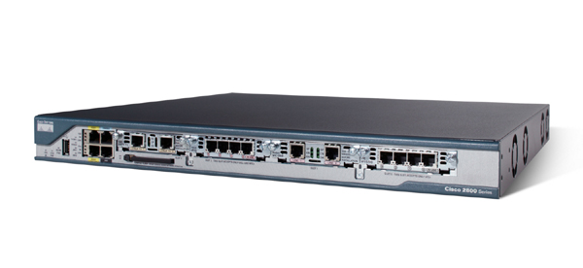
Routers & Ports
Cisco Models Router :
1- 800 Series.
2- 1700 Series.
3- 2600 Series.
4- 3700 Series.
5- 12000 Series.
رخيص الثمن
غالي الثمن
عبارة عن مجموعة من الروترات ضمن الـ 800 او الـ 1700 او اي رقم معين من ارقام الروتر لها وظائف معينة .
أ.حسن عبدالرقيب أسعد

Slide 5
Routers & Ports
مكونات الـ Router (2690-2600) من الخارج :
1- Power .
2- Switch (on/off)
3- الـ Ports يوجد فيه الوان وهي :
الأصفر هي الـ Ethernet Port .
الأزرق هو الـ Console Port (ويستخدم للتعديل على اعدادات الـ router).
الأسود وهو الـ Auxiliary Port (يستخدم لتوصيل الـ Router مع الـ Modem).
4- الـ Serial Port .
أ.حسن عبدالرقيب أسعد

Slide 6
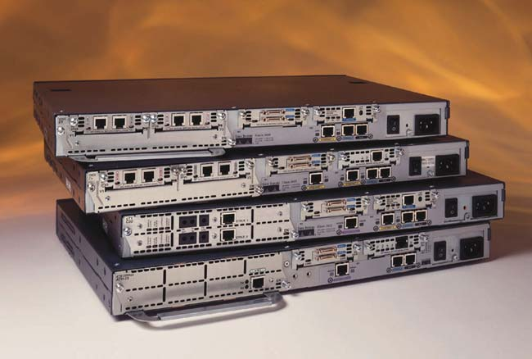
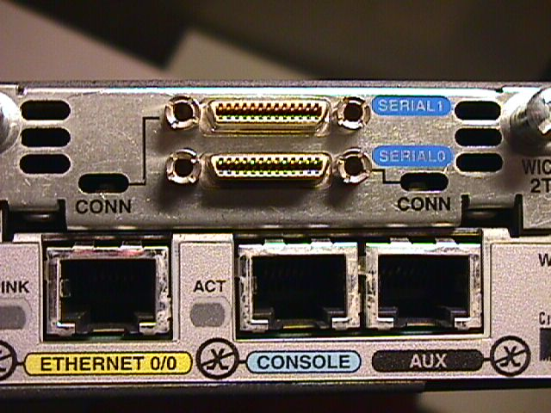
Routers Ports
Serial Ports
Ports Color
Models Ports
Switch
Power
أ.حسن عبدالرقيب أسعد

Slide 7
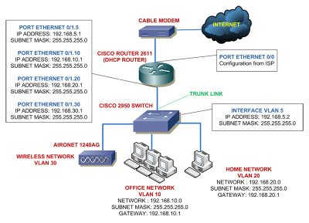
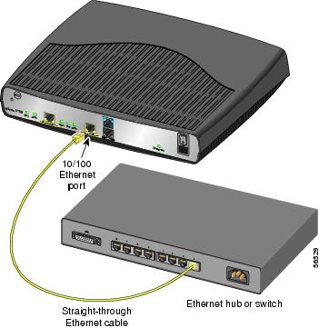
Number Ethernet ports in router
يكون ترقيم منافذ الـ Ethernet Ports من الصفر :
مثــــــل :
1- Ethernet 0 .
2- Ethernet 1 .
حيث تربط هذه المنافذ مع الـ Switch ويمكن ان نربطها مباشرة مع الـ Host .
أ.حسن عبدالرقيب أسعد

Slide 8
Number Ethernet ports in router
يوجد نظامين (طريقتين) في (Cisco) لترقيم المنافذ مثل :
1- Serial 0,1,2……
2- ترقيم المنافذ بطريقة الـ Moduls مثل :
M1
M0
M4
M3
أ.حسن عبدالرقيب أسعد

Slide 9
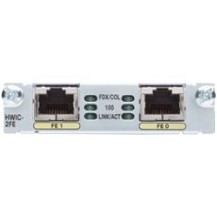
Number Ethernet ports in router
تستخدم طريقة الـ Modul في حال نريد توسع الشبكة . ويكون طريقة ترقيم المنافذ في الـ Module كالتالي:
Port M0
FE1
FE0
FE 0 /1
FE 0/0
أ.حسن عبدالرقيب أسعد

Slide 10
Serial ports
يتكون منافذ الـ Serial من نوعان هما :
1- DCE (Data Communications Equipment).
2- DTE (Data Terminal Equipment).
اما بالنسية لترقيم منافذ الـ Serail Port فهيا تتكون من طريقتين وهي :
1- Serail 0,1,2,……
2- طريقية الـ Module :
Serail 0/0
Serail 0/1
Serail 1/0
Serail 1/1
Serail port 0 and 1
أ.حسن عبدالرقيب أسعد

Slide 11
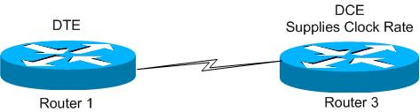
Serial ports
أستخدم الـ Serial Port :
يستخدم لربط أجهزة الـ Routers مع بعضها البعض، وهو استخدام وحيد فقط.
وظيفة الـ DCE :
تقوم بعمل الـ (Clocking) اي تقوم بعملية تنظيم مرور الكهرباء داخل السلك.
وظيفة الـ DTE :
يقوم بإرسال واستقبال البيانات .
أ.حسن عبدالرقيب أسعد

Slide 12

Serial ports
مـــــــــــــــــــــــلاحظة :
يستخدم الـ DCE/DTE على الـ Serail Ports فقط .
أ.حسن عبدالرقيب أسعد

Slide 13
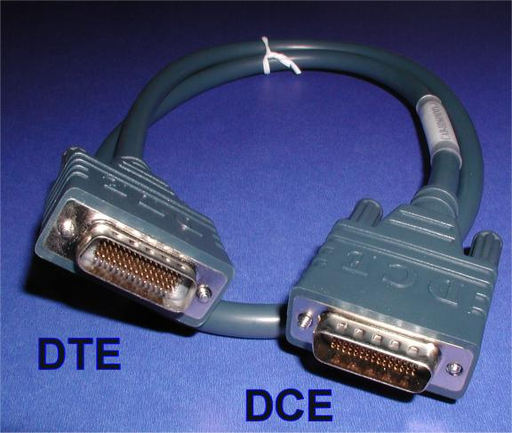
DCE/DTE Cable
يوجد انواع من اسلاك الـ DCE/DTE :
1- يكون طرف DCE والاخر DTE .
2- يكون طرف DCE والاخر DTE .
3- يكون طرف DTE والاخر DTE .
مـــــلاحظة :
يكون طرف من الأسلاك منفصل عن الأخر حيث ان طرف الـ DCE يسمى بالـ Femal والـ DTE يسمى بالـ Male .
أ.حسن عبدالرقيب أسعد

Slide 14
Router
Internal configurations
T.HASAN ABDULRAQIB ASAAD

Slide 15
Router Internal configurations
1- RAM
2- NVRAM
3- FLASH
4- ROM
أ.حسن عبدالرقيب أسعد

Slide 16
Router Internal configurations
مكونات الـ Router شبيه بمكونات الـ Computer وهي كالاتي :
Router | Computer
CPU | CPU
RAM and NVRAM | RAM
ROM | ROM
FLASH | HARDISK
MOTHER BOARD | MOTHER BOARD
INTERFACE (CONSOLE/ETHERNET/SERIAL/AUXILIARY) | INTERFACES (USB)
أ.حسن عبدالرقيب أسعد

Slide 17
Router Internal configurations
Internal Configuration Components
RAM
NVRAM
FlASH
ROM
Console
Interfaces
AUXILIARY
Ethernet
Serial
أ.حسن عبدالرقيب أسعد

Slide 18
Router Internal configurations
RAM
Random access memory
الـ RAM :هي حافظة مؤقتــــــــــــــــــــــة.
الوظائف المهمة للـ RAM :
1- Temp Configuration File :
يتم حفظ اعدادات الـ Router بشكل مؤقت على الـ RAM .
2- Saving The Routing Table :
عبارة عن جدول مؤقت في الـ RAM يستخدمة الـ Router لوضع قراراته فيه .
3- ARP Cash :
كل النتائج اللي بتطلعها الـ Router من البروتوكول (ARP) بيحفظها في الـ RAM .
4- Packet Buffering :
تستخدم في حال وجود سرعات مختلفة في الشبكة. وايضاَ في حال وجود ضغط كبير على الـ Router .
أ.حسن عبدالرقيب أسعد

Slide 19
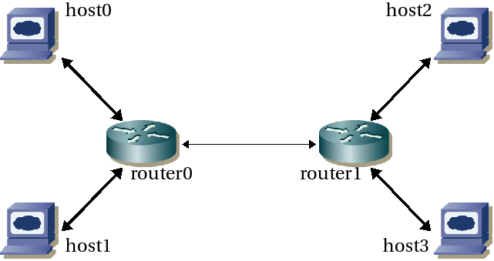
Example (Packet Buffring)
الـ router 0 يرسل الباكت بسرعة 100mbps
سرعة الأجهزة 100mbps
سرعة الأجهزة 10mbps
الـ Router0 برسل الباكت بسرعة 100mbps الى الـ Router1 فيستقبل الباكت بسرعة 100mbps لكن لا يستطيع الـ Router1 ان يرسل الباكت الى الأجهزة الموجودة لذية . وذلك لان الاجهزة الموجودة لدية سرعتها 10mbps .فيقوم الـ Router1 بتحويل سرعة الباكت من 100mbps الى 10mbps ثم يرسلها الى الأجهزة المتصلة به .
أ.حسن عبدالرقيب أسعد

Slide 20
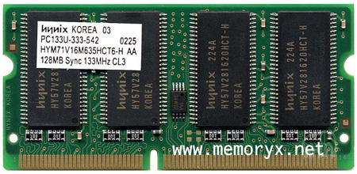
Router Internal configurations
NVRAM
None volidate ram
الـ NVRAM لا تفقد البيانات من الـ RAM في حال انقطع التيار الكهربائي عن الـ Router او تم إعادة تشغيل الـ Router .
وظيفة الـ NVRAM :
* Storing Backup Copy of the configuration file.
يقوم بعمل نسخة من الـ Configuration File بحيث يستطيع استرجاع الاعدادات في حال تم فقدانها من الـ RAM .
ويتم عمل الـ Backup عن طريق الـ Commands .
NVRAM
أ.حسن عبدالرقيب أسعد

Slide 21
Router Internal configurations
ROM
Read only memory
هي المسؤولة عن تشغيل نظام التشغيل .
وظائف الـ ROM :
1- Power on diagnostic :
هي عبارة عن (Tool) تقوم بفحص جميع قطع الـ Router من حيث وصل التيار الكهربائي الى جميع القطع.
2- Boot strap program:
هي عبارة عن برنامج صغير تقوم بفحص الـ CPU والـ RAM والـ Flash هل شغالات او لا.
أي يقوم البرنامج بارسال عملية صغيرة الى الـCPU في حال المعالج حل العملية بشكل صحيح يقوم الـ CPU بارسال النتيجة الى الـ RAM والـ RAM تقوم بارسال المنتيجة الى الـ Flash وبعد ذلك يقوم البرنامج بأخذ النتيجة من الـ Flash ،واذا وجد النتيجة مطابقة لما معاه فمعنها ان القطع سليمة .مالم فانه يوجد مشكلة في القطع.
3- OS Software.
أ.حسن عبدالرقيب أسعد

Slide 22
Router Internal configurations
أهم وظائف الـ Router
1- Breaksup Broadcast .
2- Selection for the best path.
هو إختيار أفضل طريق لو الـ Packet .
R
R
R
R
msg
R
R
أ.حسن عبدالرقيب أسعد

Slide 23
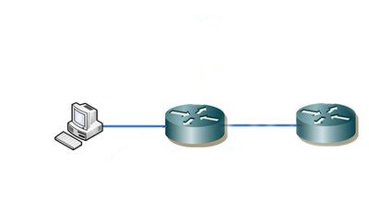
Router Internal configurations
How to connect to router
Using hyper terminal
* الـHyper Terminal :
هو عبارة عن برنامج يستخدم للربط مع الـ Router للتحكم فيه .
A
B
Hyper Terminal Connecting with router A
مــــــــــــــلاحظة:
1- نوع السلك مع الـ Router بكون من نوع الـ RollOver cable .
أي يتم توصيل طرف السلك الى الـ Router والطرف الأخر الى وصلة تسمى بالـ AUI Connector ثم يوصل بعد ذلك الى الكمبيوتر.
أ.حسن عبدالرقيب أسعد

Slide 24

Router Internal configurations
AUI Connector
طرف الدخول على الكمبيوتر
طرف السلك الأتي من الروتر
أ.حسن عبدالرقيب أسعد

Slide 25
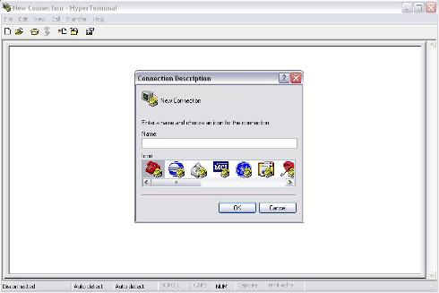
Router Internal configurations
Hyper terminal program
Go to Start -> Programs -> Accessories -> Communications -> HyperTerminal
ندخل اي أسم لانشاء الاتصال
أ.حسن عبدالرقيب أسعد

Slide 26
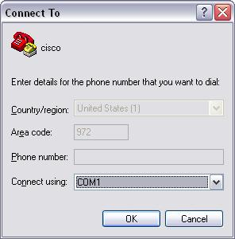
Router Internal configurations
Hyper terminal program
نختار البورت المتصل بالروتر و هو Com1 or Com2 or Com3
أ.حسن عبدالرقيب أسعد

Slide 27
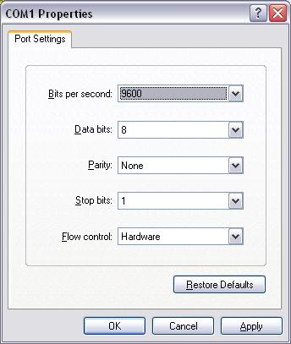
Router Internal configurations
Hyper terminal program
فى هذه نافذه نغير الـBaud rate الى (9600) و نضغط (OK).
أ.حسن عبدالرقيب أسعد

Slide 28
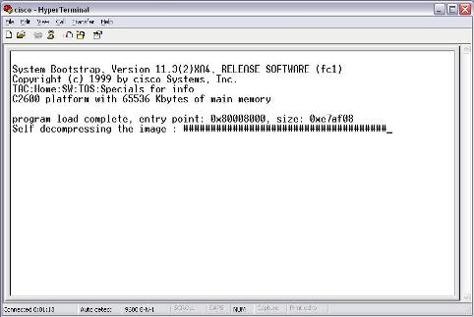
Router Internal configurations
Hyper terminal program
الان تم الاتصال بالروتر و سوف تظهر رساله تحميل روتر boot up process
أ.حسن عبدالرقيب أسعد

Slide 29
Router
Lecture 3
T.HASAN ABDULRAQIB ASAAD

Slide 30
Router Modul 1
1- Router Startup Sequencel
2- Router Stepup mode
3- Router modes
4- Basic Commands
5- Backup & Restoring the configuration file

Slide 31
Router & Ports
Lecture 3
T.HASAN ABDULRAQIB ASAAD

Slide 32
Router Startup sequencel
يقوم الـ Router بثلاث عمليات رئيسية عند التشغيل وهي :
1- POST(Power on self test)
يقوم بفحص جميع مكونات الـ Router من الـ Hardware والـ Software .
2- Find The Cisco IOS
البحث عن نظام تشغيل الـ Router .
4- Search for configuration file
يبحث عن ملفات الـ Configuration File .
مــــــــــــــــــــــــتلاحظة:
تكون ملفات الـ Cisco IOS والـ Configuration File في أكثر من موقع في الجهاز .
أ.حسن عبدالرقيب أسعد

Slide 33
Router Startup sequencel
خمس خطوات تفصيلية للـ Router لعملية التشغيل :
Step 1:
- Checking For Hardware (POST).
- BootStrap.
Program that check the rachionaltiy of the hardware.
(هي عبارة عن (برنامج) تقوم بعملية فحص الـ RAM والـ Flash والـ CPU للتأكد من اههما شغالات) Step 2:
Finding IOS in (Flash or TFTP).
الـ TFTP موجود في الـ Server ،ويستخدم في حال كانت المساحة الموجودة في الـ Flash صغيرة .
Step 3:
Load IOS.
س: كيف يستطيع الـ Router معرفة مكان نظام التشغيل الخاص به ؟
يذهب الـ Router الى الـ Configuration Register وهو عبارة عن ملف (Hexadecimal) مثــــل:
0x2102 وهذا الرقم يدل الـ Router على الـ Flash .
واذا تم التعديل على ارقم 0x2102 فمعناه أن نظام التشغيل موجود بالكامل في الـ TFTP .
وظيفة الـ Configuration Register :
يدل جهاز الـ Router بمكان نظام التشغيل.
أ.حسن عبدالرقيب أسعد

Slide 34
Router Startup sequencel
Step 4:
Find The Configuration File.
يوجد الـ Configuration File في :
NVRAM .
TFTP Server .
وفي حال الـ Router وجد الملف فأن الـ Router يكون (ON).
Step 5:
Setup Mode.
هي عبارة عن مجموعة من الأسئلة لانشاء الـ Configuration File .
مــــــــــــــــــــــــلاحظة:
تسخدم الـStep 5 في حال لم يتم العثور على الـ Configuration File في الـ Step 4 .
أ.حسن عبدالرقيب أسعد

Slide 35
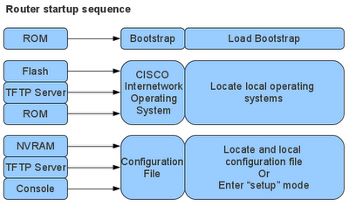
The Startup sequence
أ.حسن عبدالرقيب أسعد

Slide 36
Router Modes
Lecture 3
T.HASAN ABDULRAQIB ASAAD

Slide 37

Router Modes
1- User Mode.
2- Priveleged Mode.
3- Global Configuration Mode.
4- Other Modes.
أ.حسن عبدالرقيب أسعد

Slide 38
Router Modes
1- User Mode :
تستخدم لاعطاء معلومات محدده عن الـ Router .
شكل الـ User Mode في الـ Router ←
2- Priveleged Mode :
تعطي معلومات إحصائية عن الـ Router، وقراءة الاعدادات .
شكل الـPriveleged Mode في الـ Router ←
3- Global Configugration Mode:
نستطبع من الـ Global Config من التعديل على اعدادات الـ Router .
شكل الـ Global Config في الـ Router ←
4- Other Modes:
يحتوي على نوعان هما
1- interface
شكل الـ interface في الـ Router ←
2- routing protocol
شكل الـ routing protocole في الـ Router ←
Router>
Router#
Router(Config)#
Router(Config-if)#
Router(Config-router)#
أ.حسن عبدالرقيب أسعد

Slide 39
Router Modes
كيفية التنقل بين الـ Router Modes
Router > enable
Router # Configuration Terminal
Router (config)#interface serial /Fastethernet 0/0
Router(config-if)#
User Mode
Priveleged mode
Configuration Mode
Other Modes
اذا اردنا الرجوع من الـ Router(Config-if)# الى الـ Route# نضغط على (Ctrl+Z).
وفي حال اردنا الرجوع خطوه واحدة نكتب (exit).
أ.حسن عبدالرقيب أسعد

Slide 40
Basic commands
Lecture 3
T.HASAN ABDULRAQIB ASAAD

Slide 41
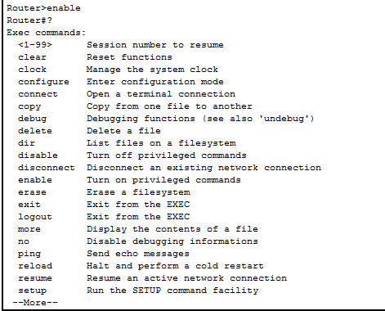
Basic Commands
<Help>
كيفية كتابة ومعرفة استخدام أوامر الـ Router بسهولة :
1- عــــلامة الـ ? :
تساعدنا في معرفة الاوامر الخاصة بكل (Modes) .
مثـــــــــــل :
RouterA#?
لفتح صفحة اخرى نضغط على (Space Key).
للخروج نضغط على (Q).
أ.حسن عبدالرقيب أسعد

Slide 42
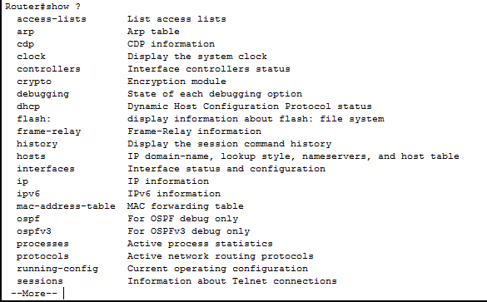
Basic Commands
<Help>
كيفية كتابة ومعرفة استخدام أوامر الـ Router بسهولة :
1- عــــلامة الـ ? :
ب-يظهر الكلمات التي تستخدم مع الأمر الموجود.
مثـــــــــــل :
RouterA#show ?
نلاحظ انه تم عرض جميع الكلمات التي تستخدم مع الامر (Show).
أ.حسن عبدالرقيب أسعد

Slide 43





Basic Commands
<Help>
كيفية كتابة ومعرفة استخدام أوامر الـ Router بسهولة :
1- عــــلامة الـ ? :
د- يساعدنا في كيفية استخدام أي أمر كان .
مثـــــــــــل :
1
2
3
4
5
أ.حسن عبدالرقيب أسعد

Slide 44
Basic Commands
<Help>
كيفية كتابة ومعرفة استخدام أوامر الـ Router بسهولة :
2- استخدام مفتاح (tab key).
For Complete the command
يستخدم لتكملة الأمر .
أ.حسن عبدالرقيب أسعد

Slide 45

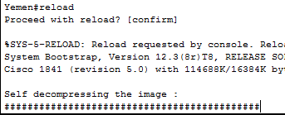
Basic Commands
تغير أسم الـ Router :
لتغير أسم الـ Router نستخدم الأمر (hostname).
Router(config)#hostname <New Router Name>
لوضع وقت وتاريخ على الـ Router :
نستخدم الأمر (clock).
Yemen#clock set 09:00:30 31 jan 2012
لاعادة تشغيل الـ Router :
نستخدم الأمر (reload).
أ.حسن عبدالرقيب أسعد

Slide 46
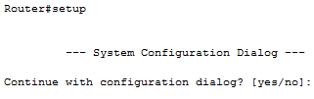
Basic Commands
لانشاء ملف اعدادات جديد للـ Router :
نستخدم الأمر(setup).
مثـــــــــــل :
أ.حسن عبدالرقيب أسعد

Slide 47



Make Password
يوجد نوعان من الـ Password وهما :
1- password :
غير مشفرة وتستخدم في الـ Telnet .
2- secret password :
مشفر أي لا تظهر كلمة المرور بأي شكل من الأشكال .
كيفية استخدام الـ password والـ secret passsword ؟
أولاَ : password command :
Router(config)#enable password <passord word>
الغاء كلمة المرور :
Router(config)#no enable password
أ.حسن عبدالرقيب أسعد

Slide 48

Make Password
يوجد نوعان من الـ Password وهما :
1- password :
غير مشفرة وتستخدم في الـ Telnet .
2- secret password :
مشفر أي لا تظهر كلمة المرور بأي شكل من الأشكال .
كيفية استخدام الـ password والـ secret passsword ؟
ثانياَ : secret password command :
Router(config)#enable secret <passord word>
الغاء كلمة المرور :
Router(config)#no enable secret
أ.حسن عبدالرقيب أسعد

Slide 49
Privileged mode
commands
show version | يظهر اصدارات الـ Router .
show history | يظهر الأوامر المدخلة سابقا َ .
show mac-address-table | يظهر جدول الـ Mac Address .
show running-config / run | يظهر المعلومات الموجودة في الـ RAM .
show startup-config / start | يظهر المعلومات الموجودة في الـ NVRAM .
show flash | يظهر المعلومات الموجودة في الـ Flash .
show interface | يعرض معلومات عن منافذ الـ Router .
show processes | يعرض المعلومات العمليات النشطة .
أ.حسن عبدالرقيب أسعد

Slide 50
interfaces
يوجد نوعان من الـ interface هما :
1- Ethernet .
2- Serial .
مقارنة بين أوامر الـ interfaces :
Ethernet interfaces | Serial interfaces
no shutdown | no shutdown
ip address {ip address} {subnet mask} | ip address {ip address} {subnet mask}
 | DCE or DCT interface
أ.حسن عبدالرقيب أسعد

Slide 51

interfaces
Eathernet interfast commands
Router>enable
Router#configure terminal
Router(config)#interface fastethernet 0/0
Router(config-if)#no shutdown
Router(config-if)#ip address 192.168.1.1 255.255.255.0
أ.حسن عبدالرقيب أسعد

Slide 52
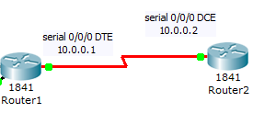
interfaces
Eathernet interfast commands
Router1>enable
Router1#configure terminal
Router1(config)# interface serial 0/0/0
Router1(config-if)#no shutdown
Router1(config-if)#ip address 10.0.0.1 255.0.0.0
-----------------------------------------------------------------------------
Router2(config)#interface serial 0/0/0
Router2(config-if)#no shutdown
Router2(config-if)#ip address 10.0.0.2 255.0.0.0
Router2(config-if)#clock rate 64000
أ.حسن عبدالرقيب أسعد

Slide 53

interfaces
لاعطاء (Bandwidth) للـ Serial interface :
Router(config-if)# bandwidth 100000
لمعرفة سرعات الـ Bandwidth الموجود ة نكبت :
Router(config-if)#bandwidth ?
مــــــــــــــتلاحظة
1- لعرض جميع السرعات الموجودة في الـ Router نكتب الأمر :
Router(config-if)#clock rate ?
2- كل روتر في الشبكة لدية أسم وحيد لا يتكرر .
3- السرعة المستخدمة عالميا هي 640000 .
أ.حسن عبدالرقيب أسعد

Slide 54
Copy setting from ram to nvram
كيف عمل (Backup) للاعدادات الجديدة من الـ RAM الى الـ NVRAM ؟
RAM
Copy
NVRAM
Router#copy run start
مــــــــــــــــلاحظة
حيث ترمز كلمة (run) بالـ RAM وكلمة (start) بالـ NVRAM .
كيفبة إسترجاع (Restore) للاعدادات من الـ NVRAM الى الـ RAM ؟
RAM
restore
NVRAM
Router#copy start run
أ.حسن عبدالرقيب أسعد

Slide 55
Copy setting from ram to Tftp
كيف عمل (Backup) للاعدادات الجديدة من الـ RAM الى الـ NVRAM ؟
RAM
Copy
tftp
Router#copy run tftp
مــــــــــــــــلاحظة
الـ tftp هو موجود في الـ server .
كيفبة إسترجاع (Restore) للاعدادات من الـ NVRAM الى الـ RAM ؟
RAM
restore
tftp
Router#copy tftp run
NVRAM
Copy
tftp
NVRAM
restore
tftp
Router#copy start tftp
Router#copy tftp start
أ.حسن عبدالرقيب أسعد

Slide 56
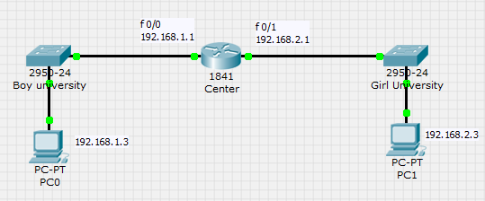
example
صمم شبكة كما في الشكل التالي :
أ.حسن عبدالرقيب أسعد

Slide 57
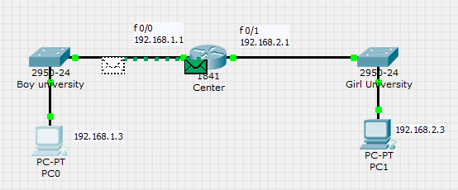
example
FastEthernet 0/0 :
Router(config) # interface fastethernet 0/0
Router(config-if) # no shutdown
Router(config-if)#ip address 192.168.1.1 255.255.255.0
Router(config-if)# exit
FastEthernet 0/1 :
Router(config) # interface fastethernet 0/1
Router(config-if) # no shutdown
Router(config-if)#ip address 192.168.2.1 255.255.255.0
Router(config-if)# exit
أ.حسن عبدالرقيب أسعد

Slide 58
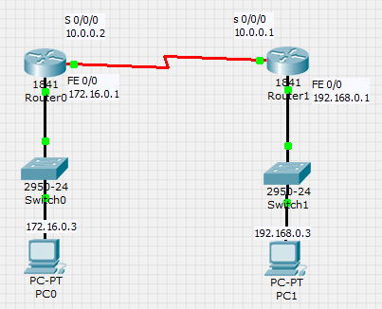
example
صمم شبكة كما في الشكل التالي :
أ.حسن عبدالرقيب أسعد

Slide 59
example
Router(0) : Serial 0/0/0 :
Router(config)#interface serial 0/0/0
Router(config-if)#ip address 10.0.0.2 255.0.0.0
Router(config-if)#clock rate 64000
Router(config-if)#no shutdown
Router(config-if)#exit
FastEthernet 0/0 :
Router(config) # interface fastethernet 0/0
Router(config-if) # no shutdown
Router(config-if)#ip address 172.16.0.1 255.255.0.0
Router(config-if)# exit
Router(1) : Serial 0/0/0 :
Router(config)#interface serial 0/0/0
Router(config-if)#ip address 10.0.0.1 255.0.0.0
Router(config-if)#no shutdown
Router(config-if)#exit
FastEthernet 0/0 :
Router(config) # interface fastethernet 0/1
Router(config-if) # no shutdown
Router(config-if)#ip address 192.168.0.1 255.255.255.0
Router(config-if)# exit
أ.حسن عبدالرقيب أسعد

